Slide 1
Filozofowie baroku Sentencje

Slide 2
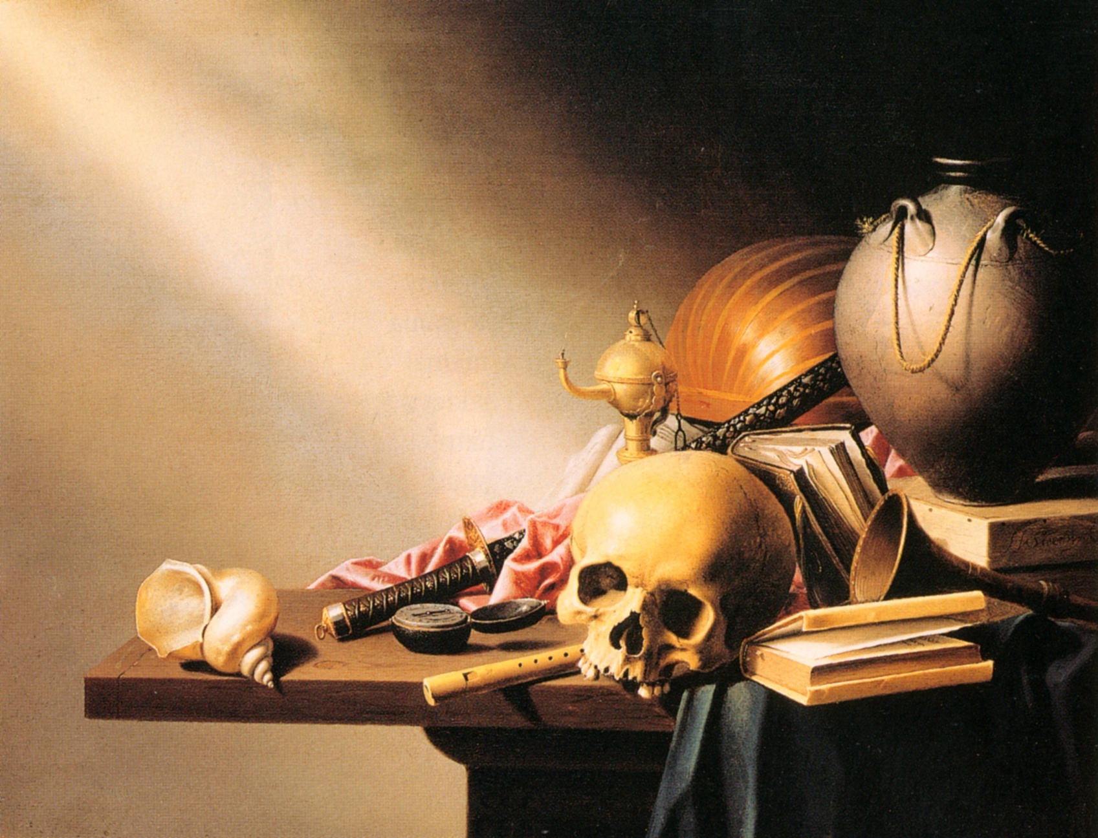
Ja jestem,
ja istnieję;
to jest pewne.
Jak długo jednak? Oczywiście, jak długo myślę.
Kartezjusz
Harmen Steenwijk Vanitas, 1640

Slide 3
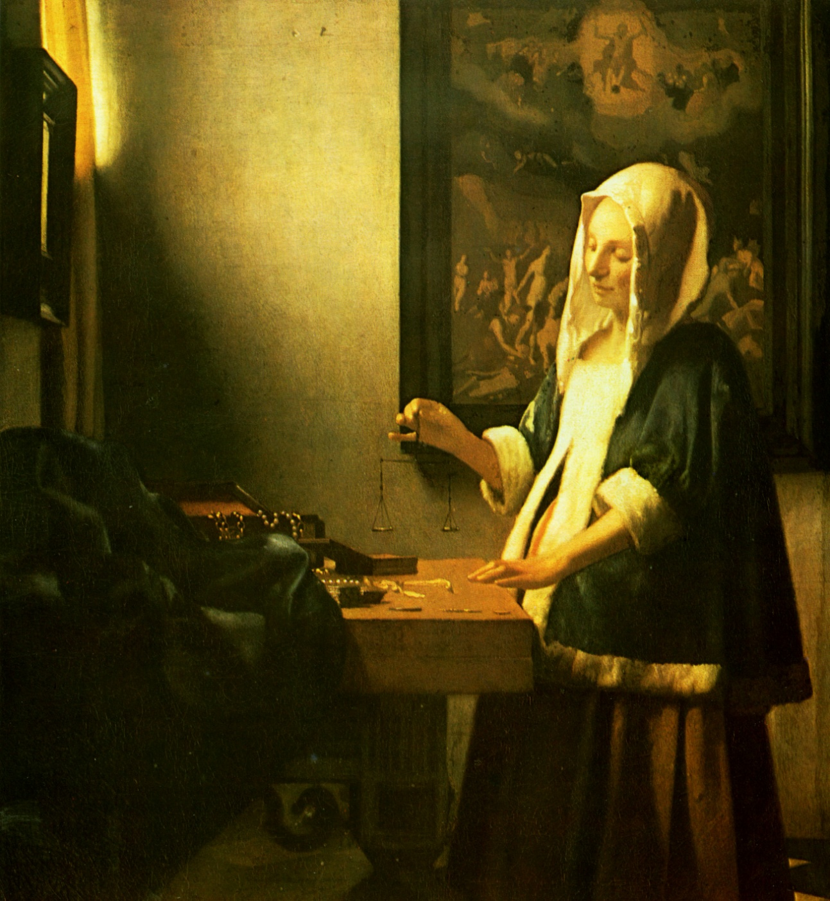
Należy wierzyć jedynie temu, cośmy doskonale poznali i w co nie można wątpić.
Kartezjusz
Jan Vermeer Kobieta z wagą, 1663

Slide 4
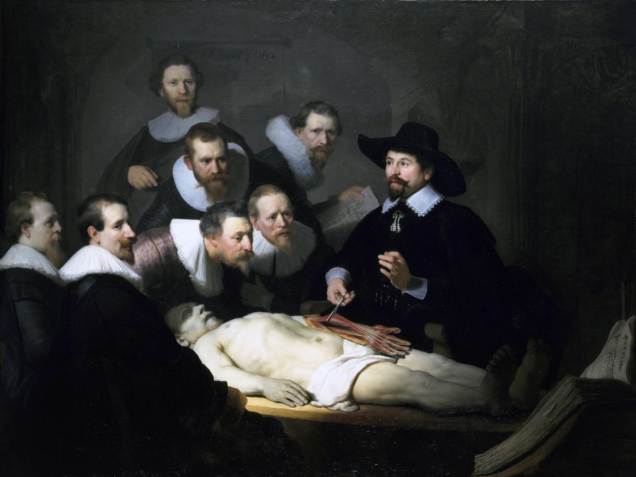
Nie wystarczy mieć sprawny umysł,
trzeba go jeszcze dobrze używać.
Kartezjusz
Rembrandt van Rijn Lekcja anatomii doktora Tulpa, 1632

Slide 5
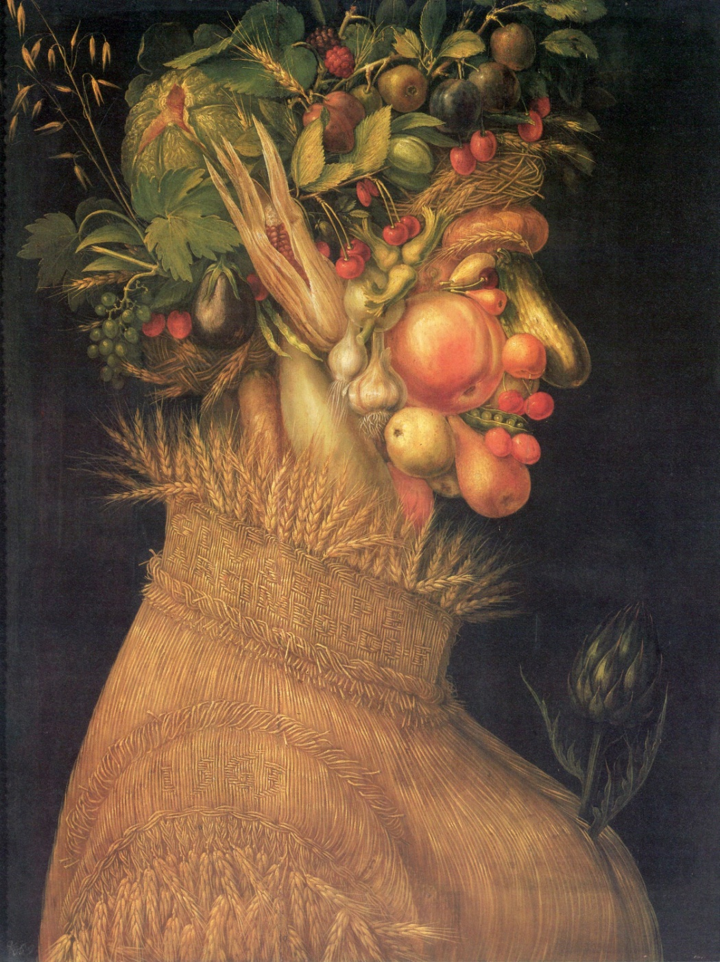
Kto chce jednym spojrzeniem ująć wiele równocześnie przedmiotów, ten żadnego z nich nie widzi wyraźnie.
Kartezjusz
Giuseppe Arcimboldo Lato, 1563

Slide 6
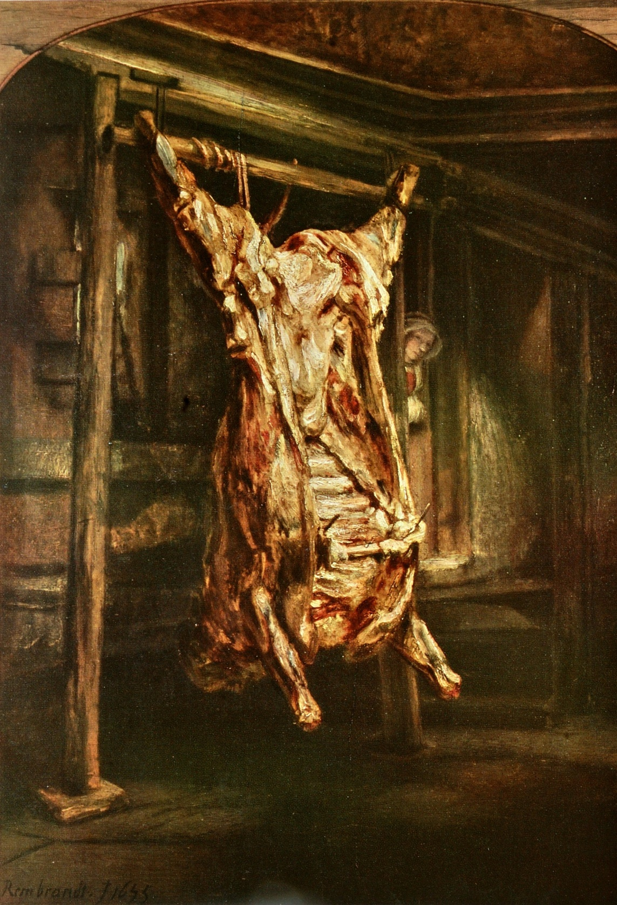
Nie ma nic tak odległego, by było poza naszym zasięgiem, ani nic tak ukrytego, by nie dało się odkryć.
Kartezjusz
Rembrandt van Rijn Rozpłatany wół, 1655

Slide 7
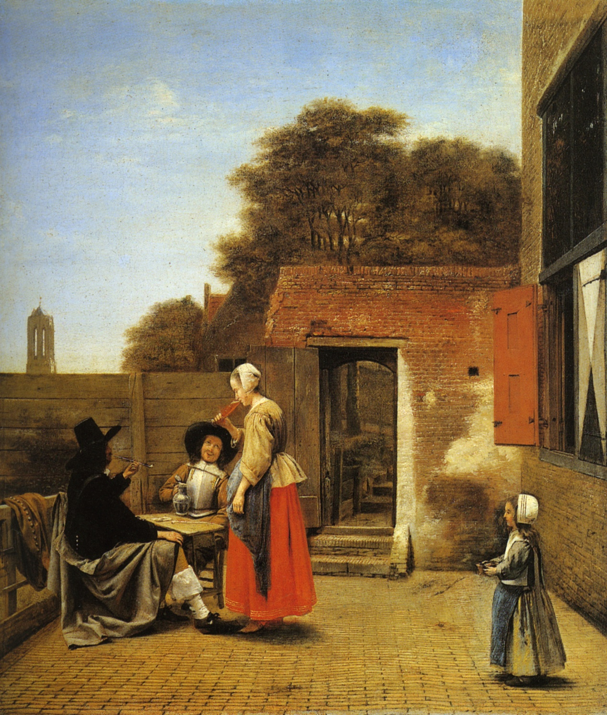
Całe nieszczęście ludzi pochodzi z jednej rzeczy, to jest, że nie umieją usiedzieć spokojnie we własnej izbie.
Blaise Pascal
Pieter de Hooch Dwóch żołnierzy i kobieta,
1660

Slide 8
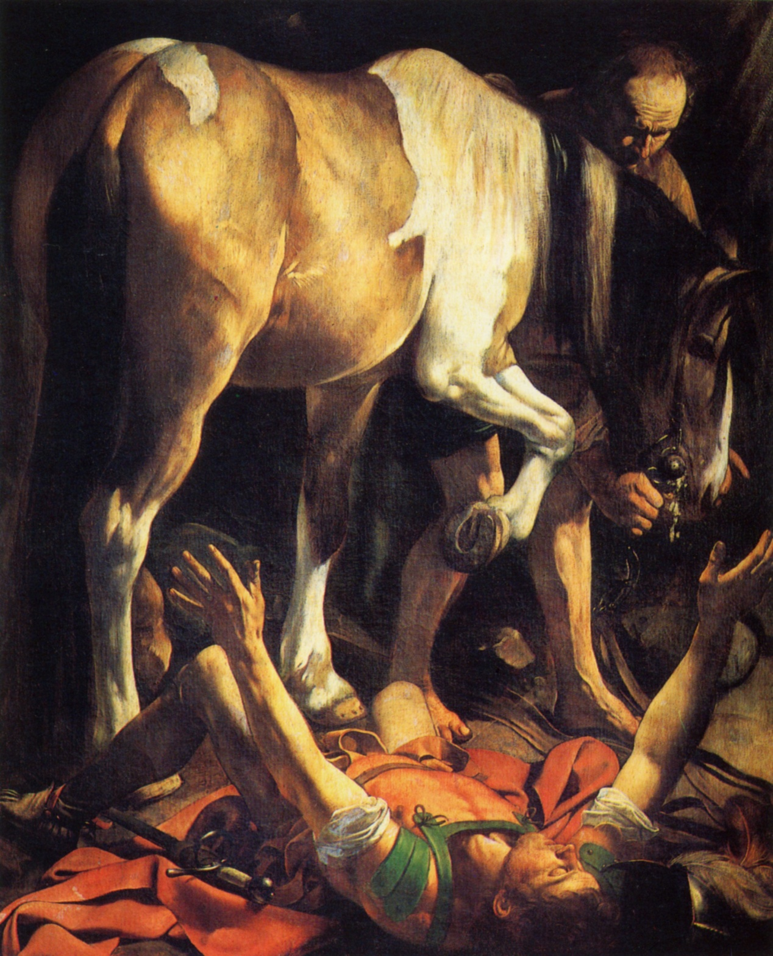
Serce ma swoje racje, których rozum nie zna.
Blaise Pascal
Caravaggio Nawrócenie św. Pawła w drodze do Damaszku,
1600–1601

Slide 9
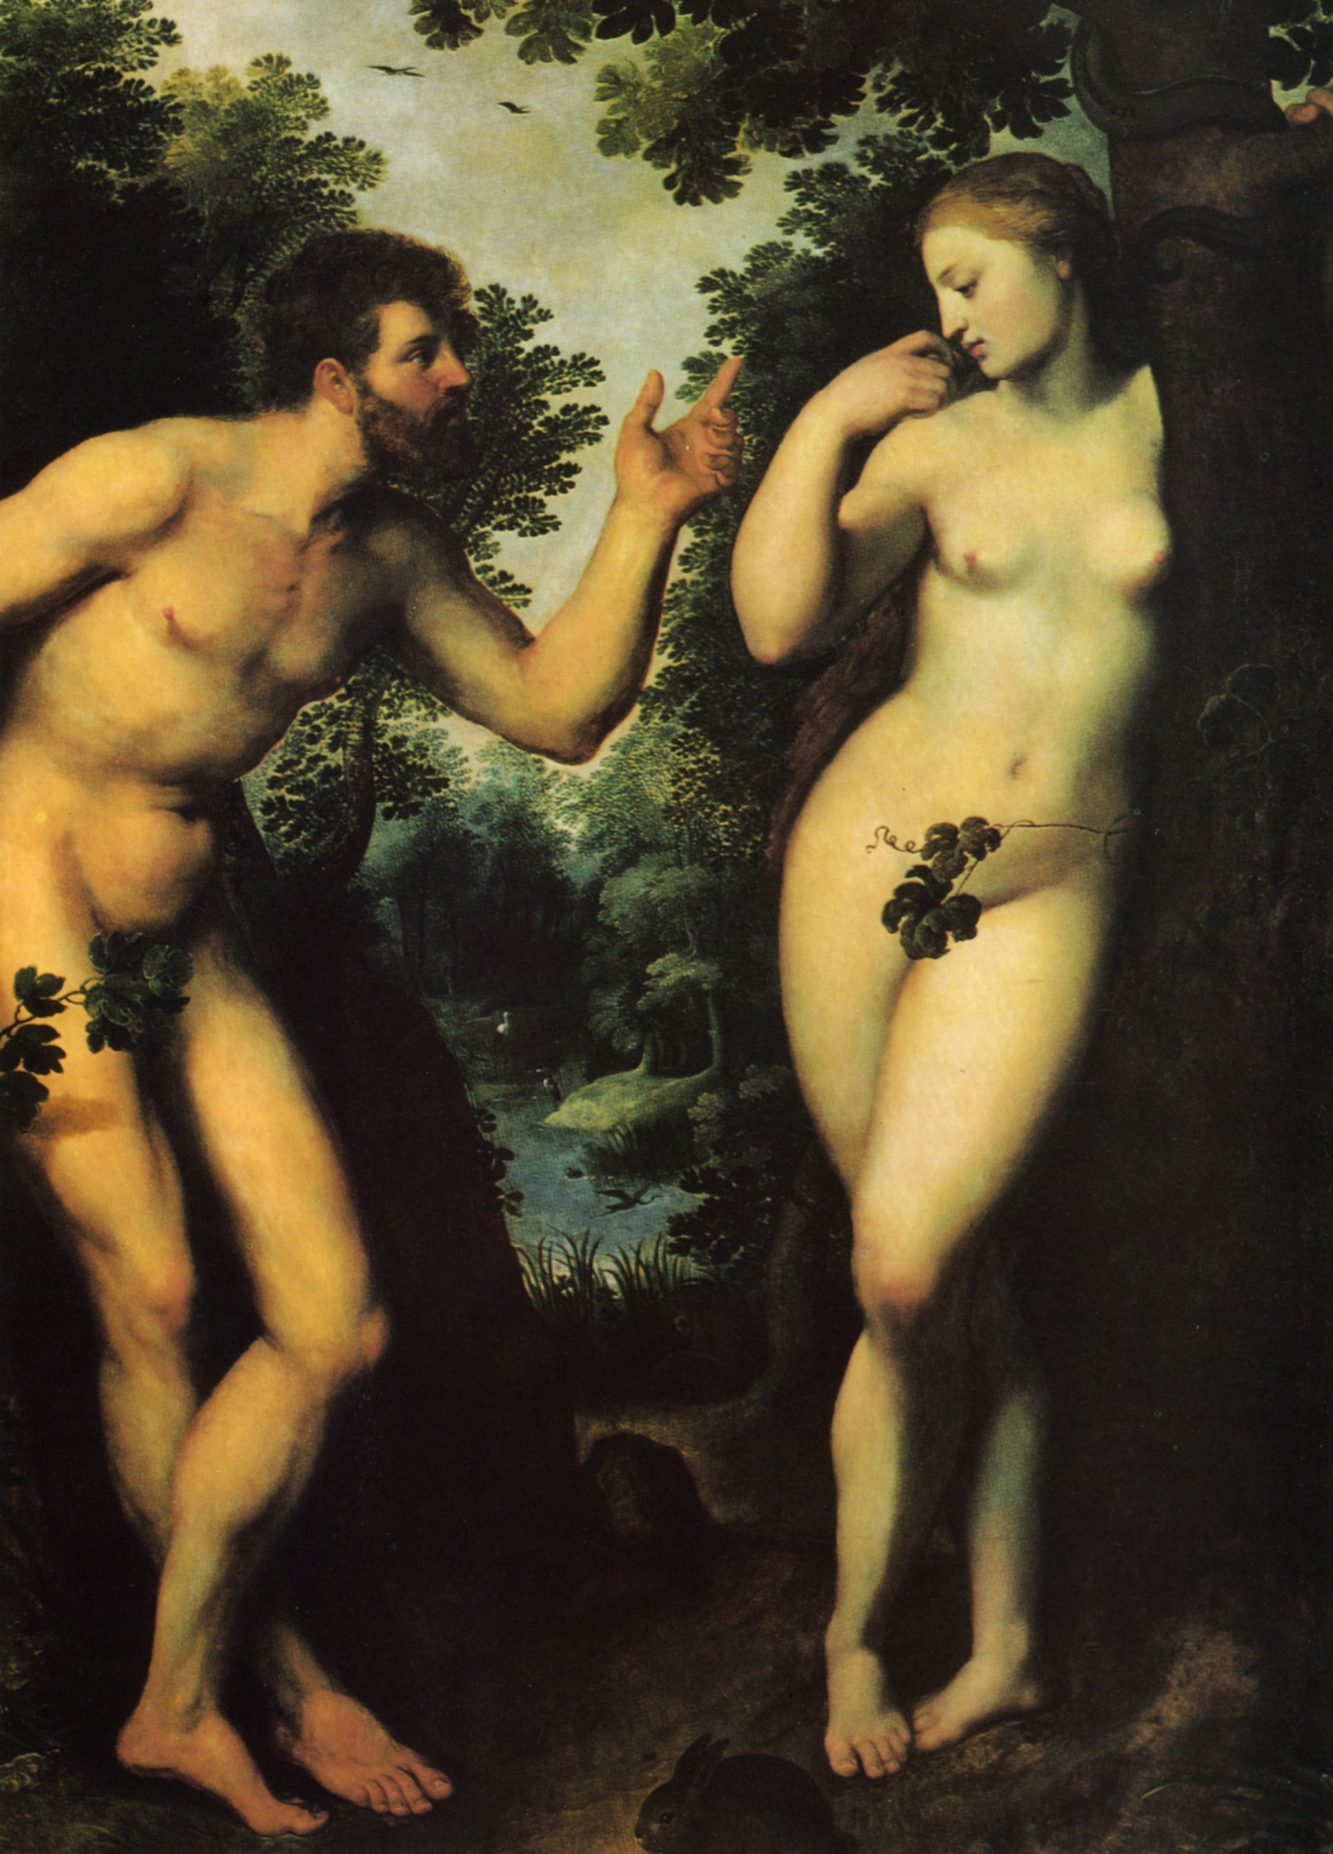
Cóż za monstrum jest tedy człowiek! Cóż za osobliwość, co za potwór, co za chaos, co za zbieg sprzeczności,
co za dziw!
Blaise Pascal
Peter Paul Rubens Adam i Ewa, 1599

Slide 10
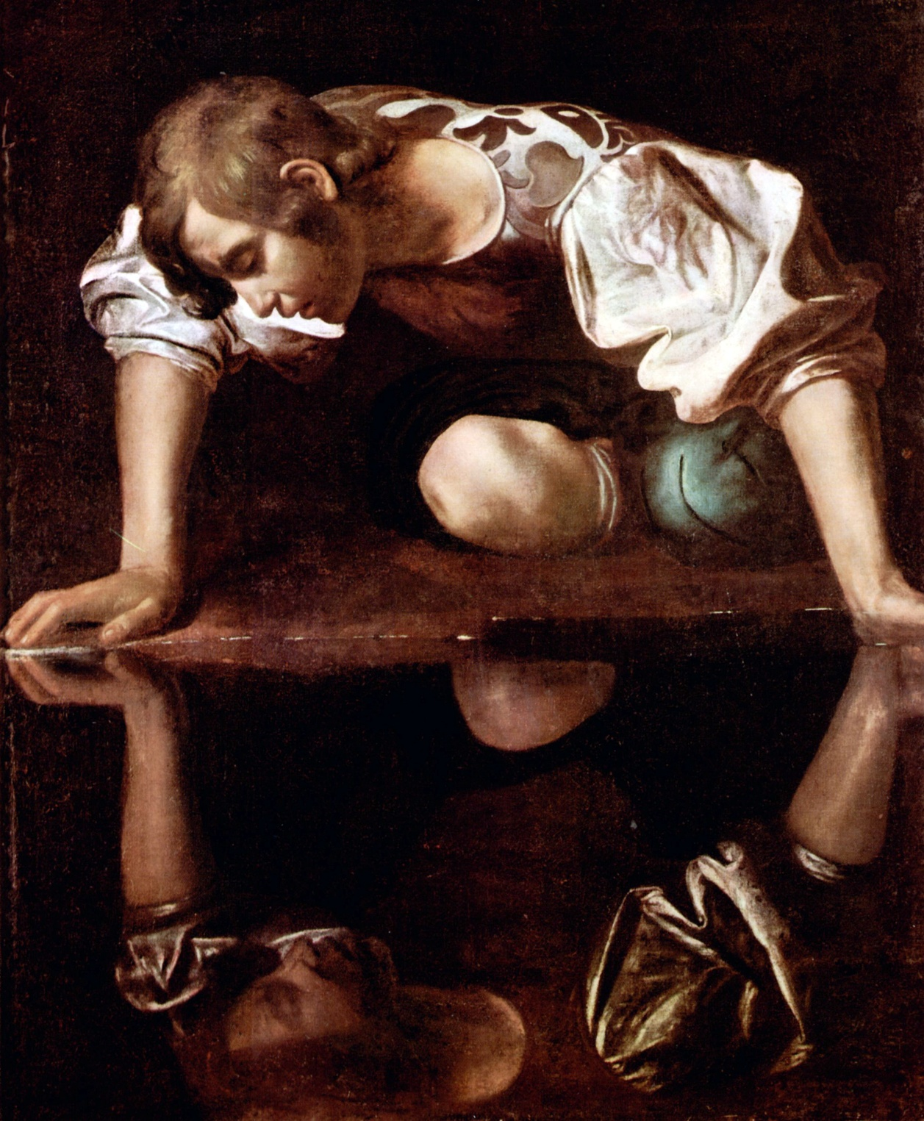
Jesteśmy jeno kłamstwem, dwoistością, sprzecznością; kryjemy się
i maskujemy sami przed sobą.
Blaise Pascal
Caravaggio Narcyz,
1594–1596

